Slide 1




Выбірай. Адгадвай
кватэра
1
1
2
2
3
3
4
4
5
адзенне
1
1
2
2
3
3
4
4
5
школа
1
1
2
2
3
3
4
4
5

Slide 2
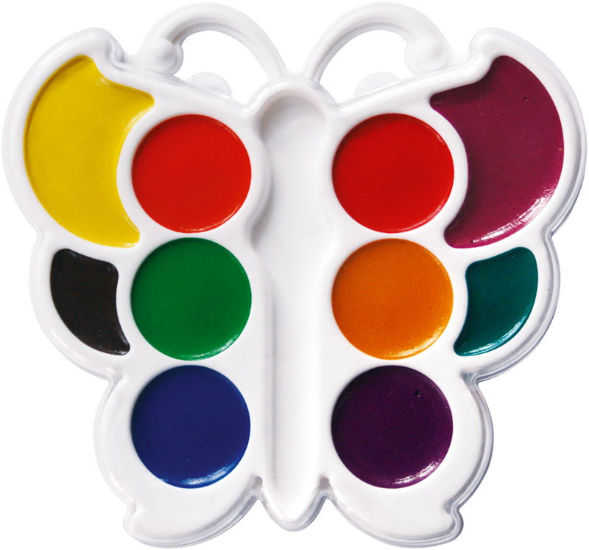
фарбы

Slide 3

аловак

Slide 4
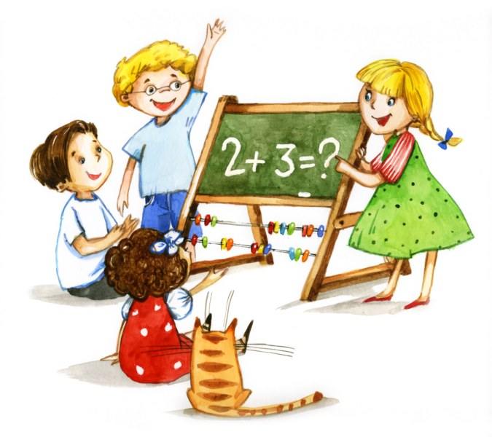
лічаць

Slide 5

літара

Slide 6
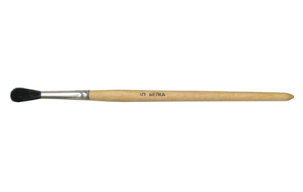
пэндзлік

Slide 7
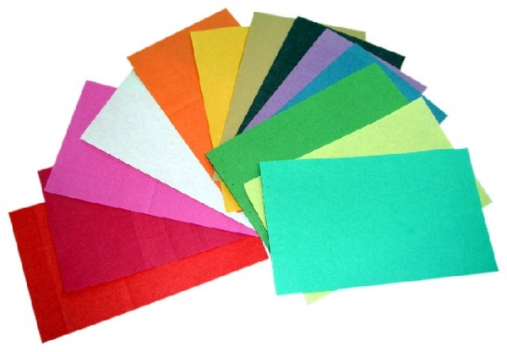
каляровая папера

Slide 8
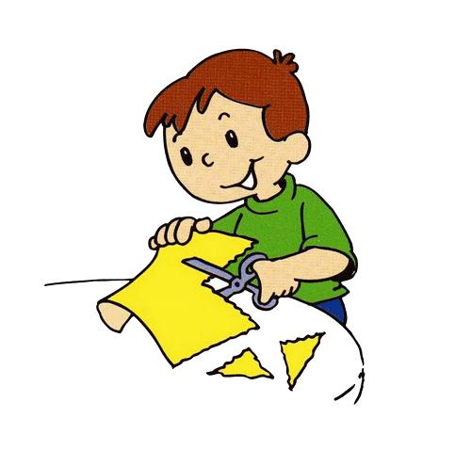
Хлопчык рэжа паперу.

Slide 9
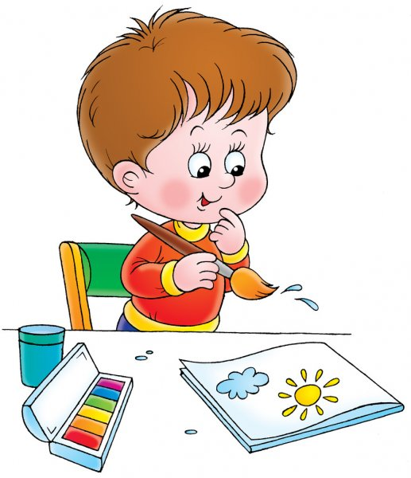
Хлопчык малюе пэндзлікам.

Slide 10

крэйда

Slide 11
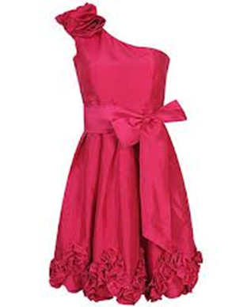
сукенка

Slide 12
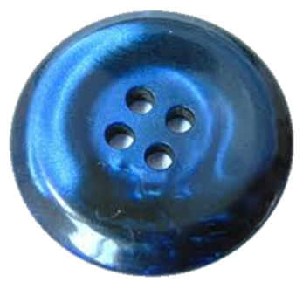
гузік

Slide 13
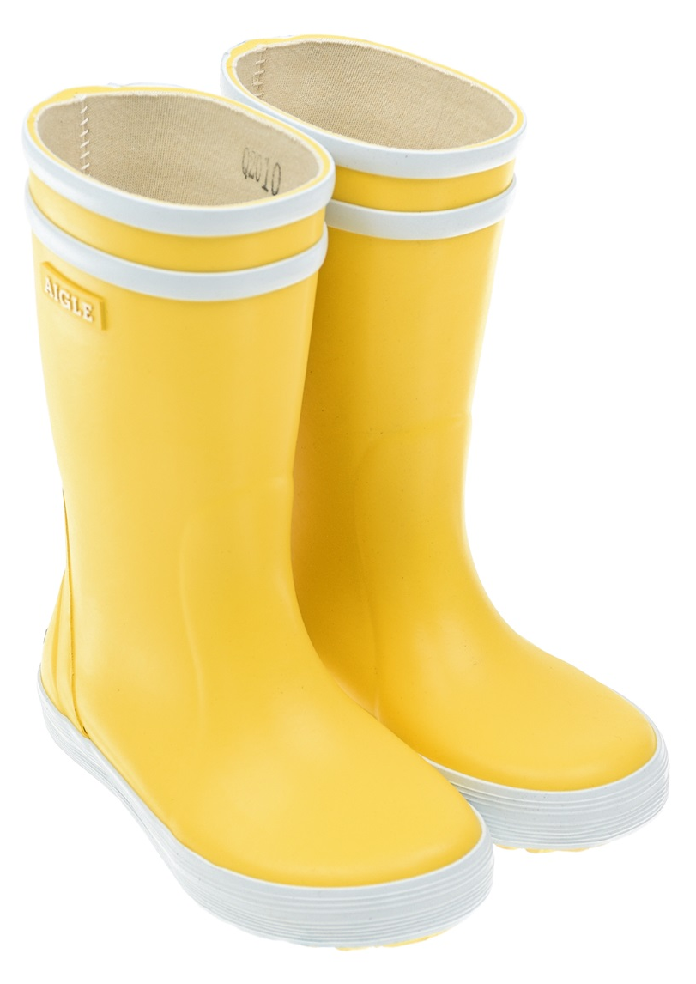
боты

Slide 14

спадніца

Slide 15
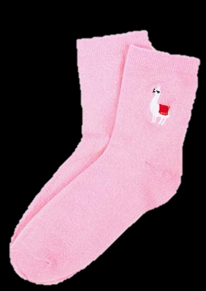
шкарпэткі

Slide 16
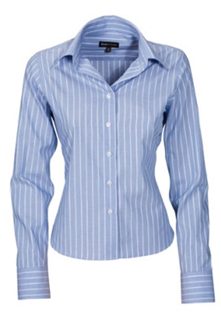
кашуля

Slide 17
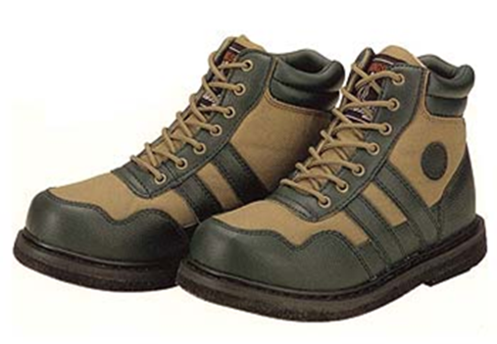
чаравікі

Slide 18
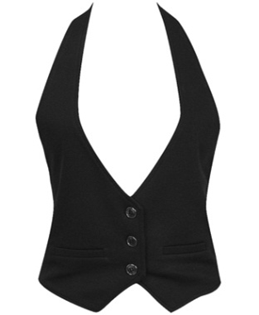
камізэлька

Slide 19

парасон

Slide 20
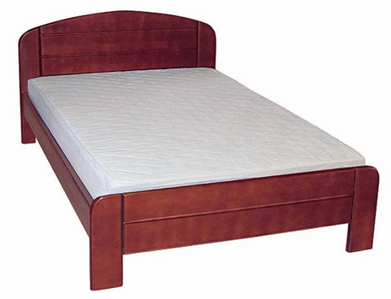
ложак

Slide 21
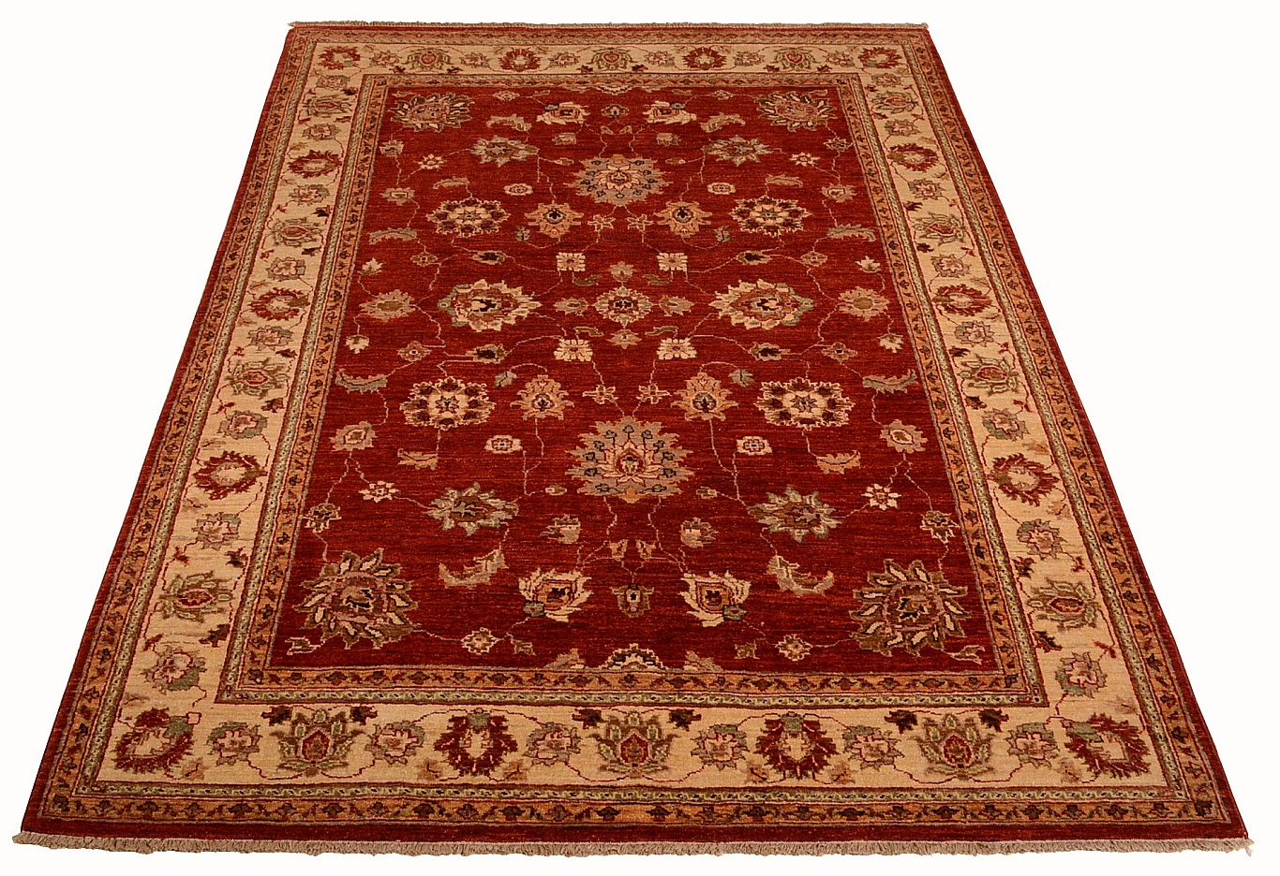
дыван

Slide 22
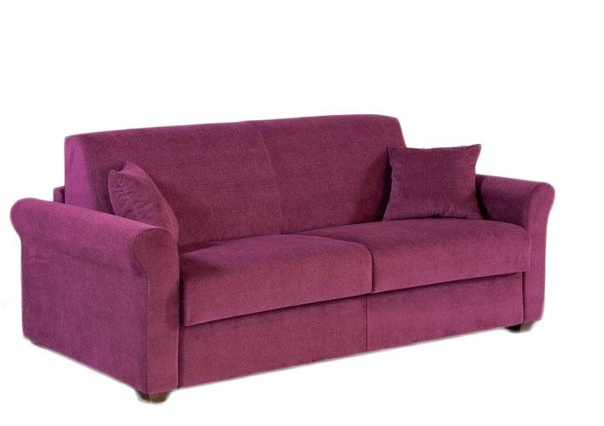
канапа

Slide 23
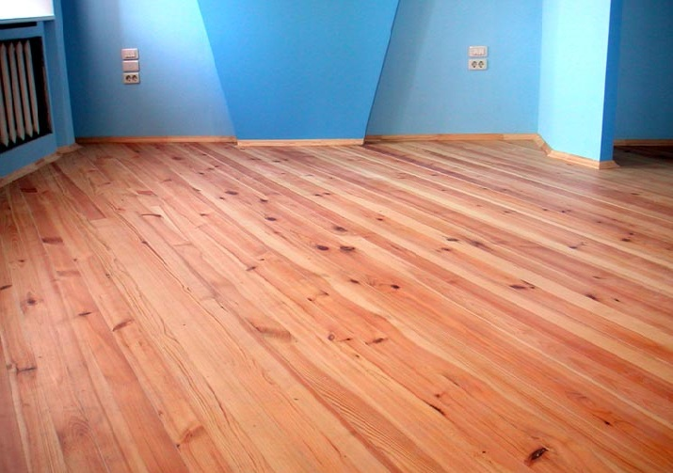
падлога

Slide 24
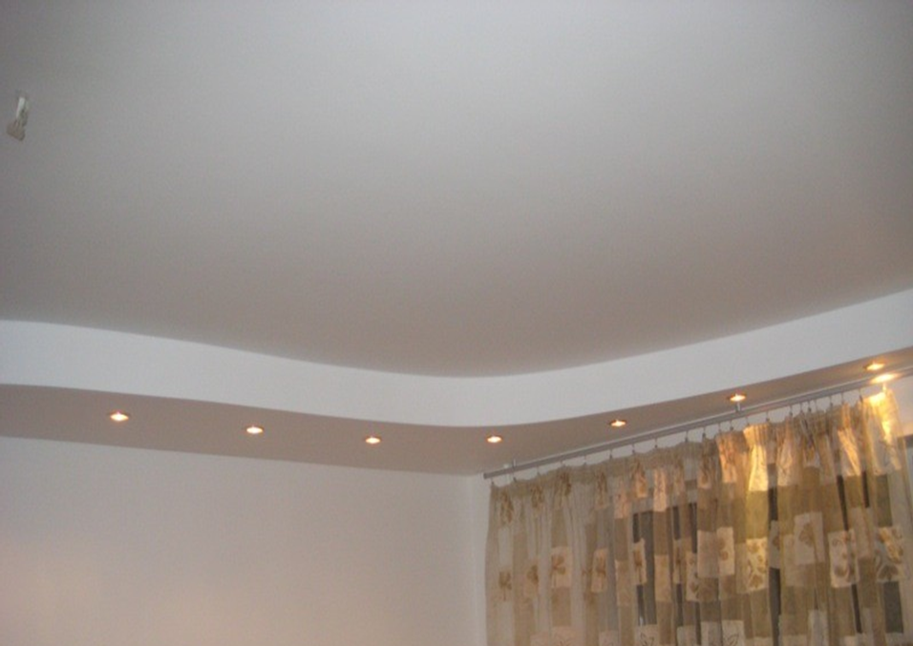
столь

Slide 25
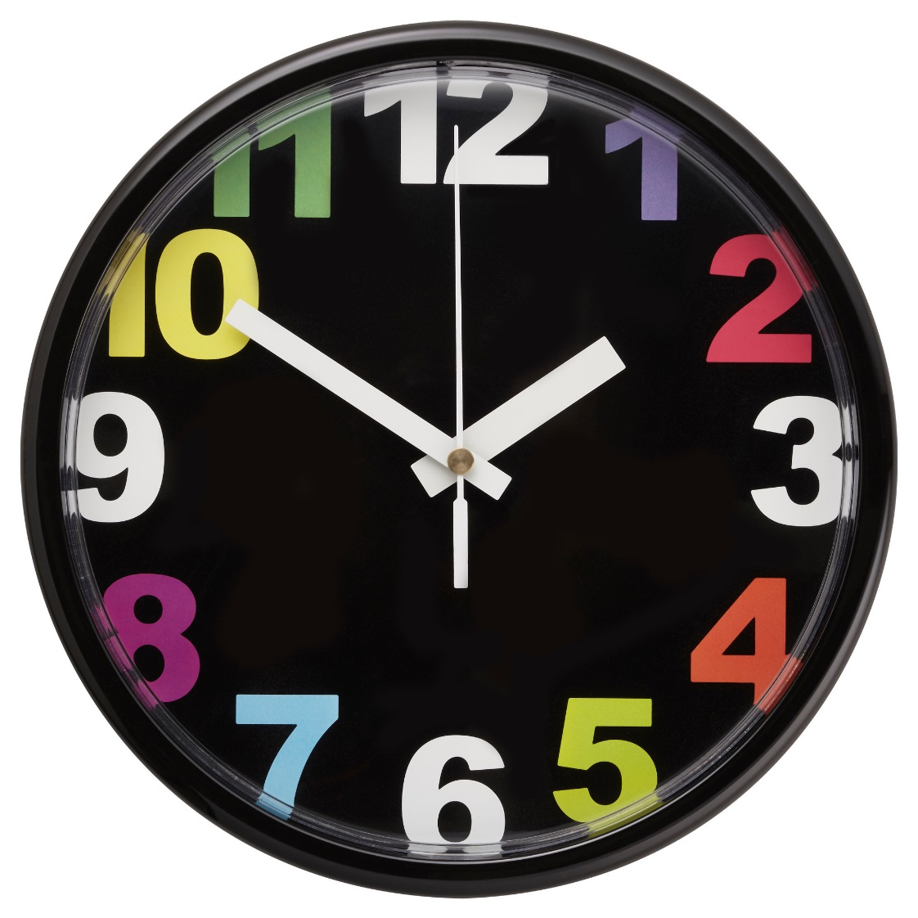
гадзіннік

Slide 26

люстэрка

Slide 27

Хлопчык выносіць смецце.

Slide 28
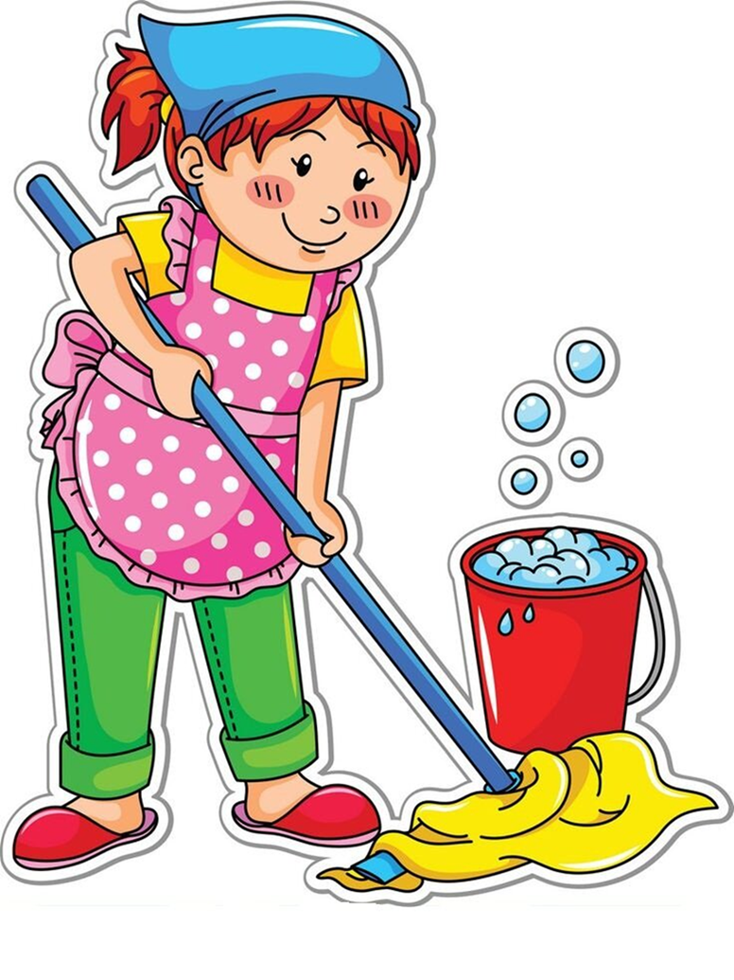
Дзяўчынка мые падлогу.

